Slide 1
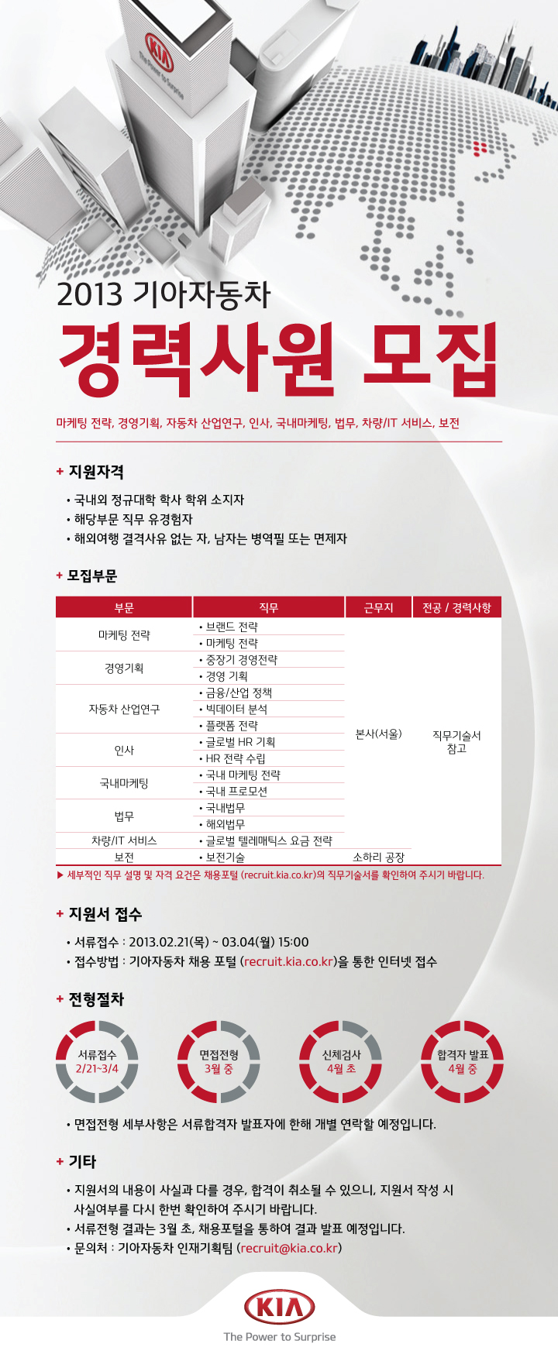
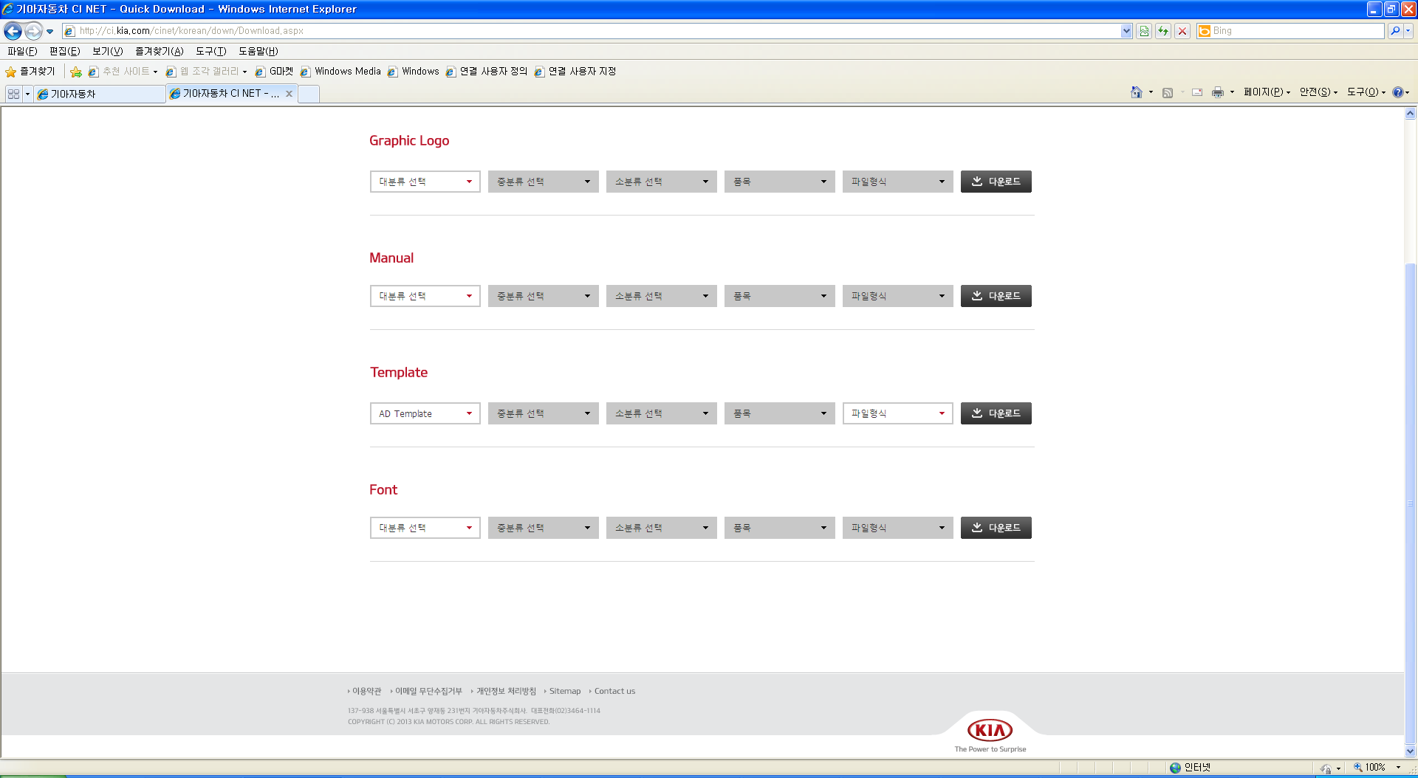
2017 Kia Motors Mexico
해외 인턴사원 모집
∞ 지원자격
국내외 정규대학 학사과정 3,4학년 재학중인 자
스페인어 전공 혹은 스페인어 능통자
해외여행 결격사유 없는 자, 남자는 병역필 또는 면제자
∞ 모집개요
채용 인원 | 직 무 | 근무조건 | 근무지
0명 | 스페인어 통/번역 업무 外 | 1년 (17.06月~ 18.06月) | 멕시코 몬테레이
∞ 지원서접수
접수 기간 : - 17.05.20(토) 20:00 까지
접수 방법 : 이메일접수 (myungsin.kim@kia-mexico.com)
∞ 전형절차
서류접수
서류전형
화상면접
(스페인어 포함)
합격자
발표
∞ 기타
입사지원서의 내용이 사실과 다른 경우 합격이 취소될 수 있습니다.
서류전형 결과는 합격자에 한해 개별 통보될 예정입니다.
문의처 : 기아자동차멕시코 인사팀 (myungsin.kim@kia-mexico.com)

